Slide 1

Pose 相机
BY：杨雪琪

Slide 2
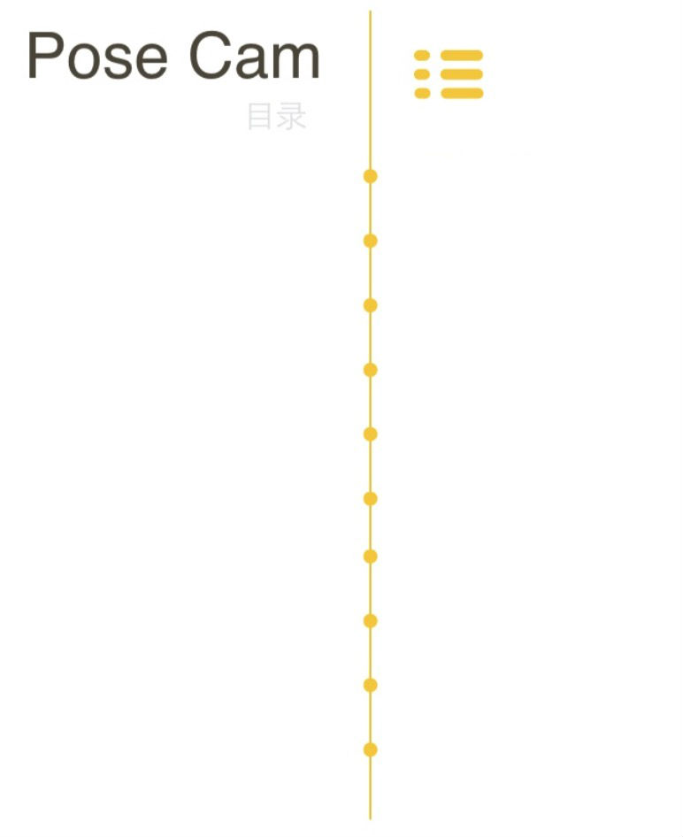
用户需求
产品背景分析
适用人群
主要功能
界面分析
待完善功能
其他

Slide 3


Slide 4
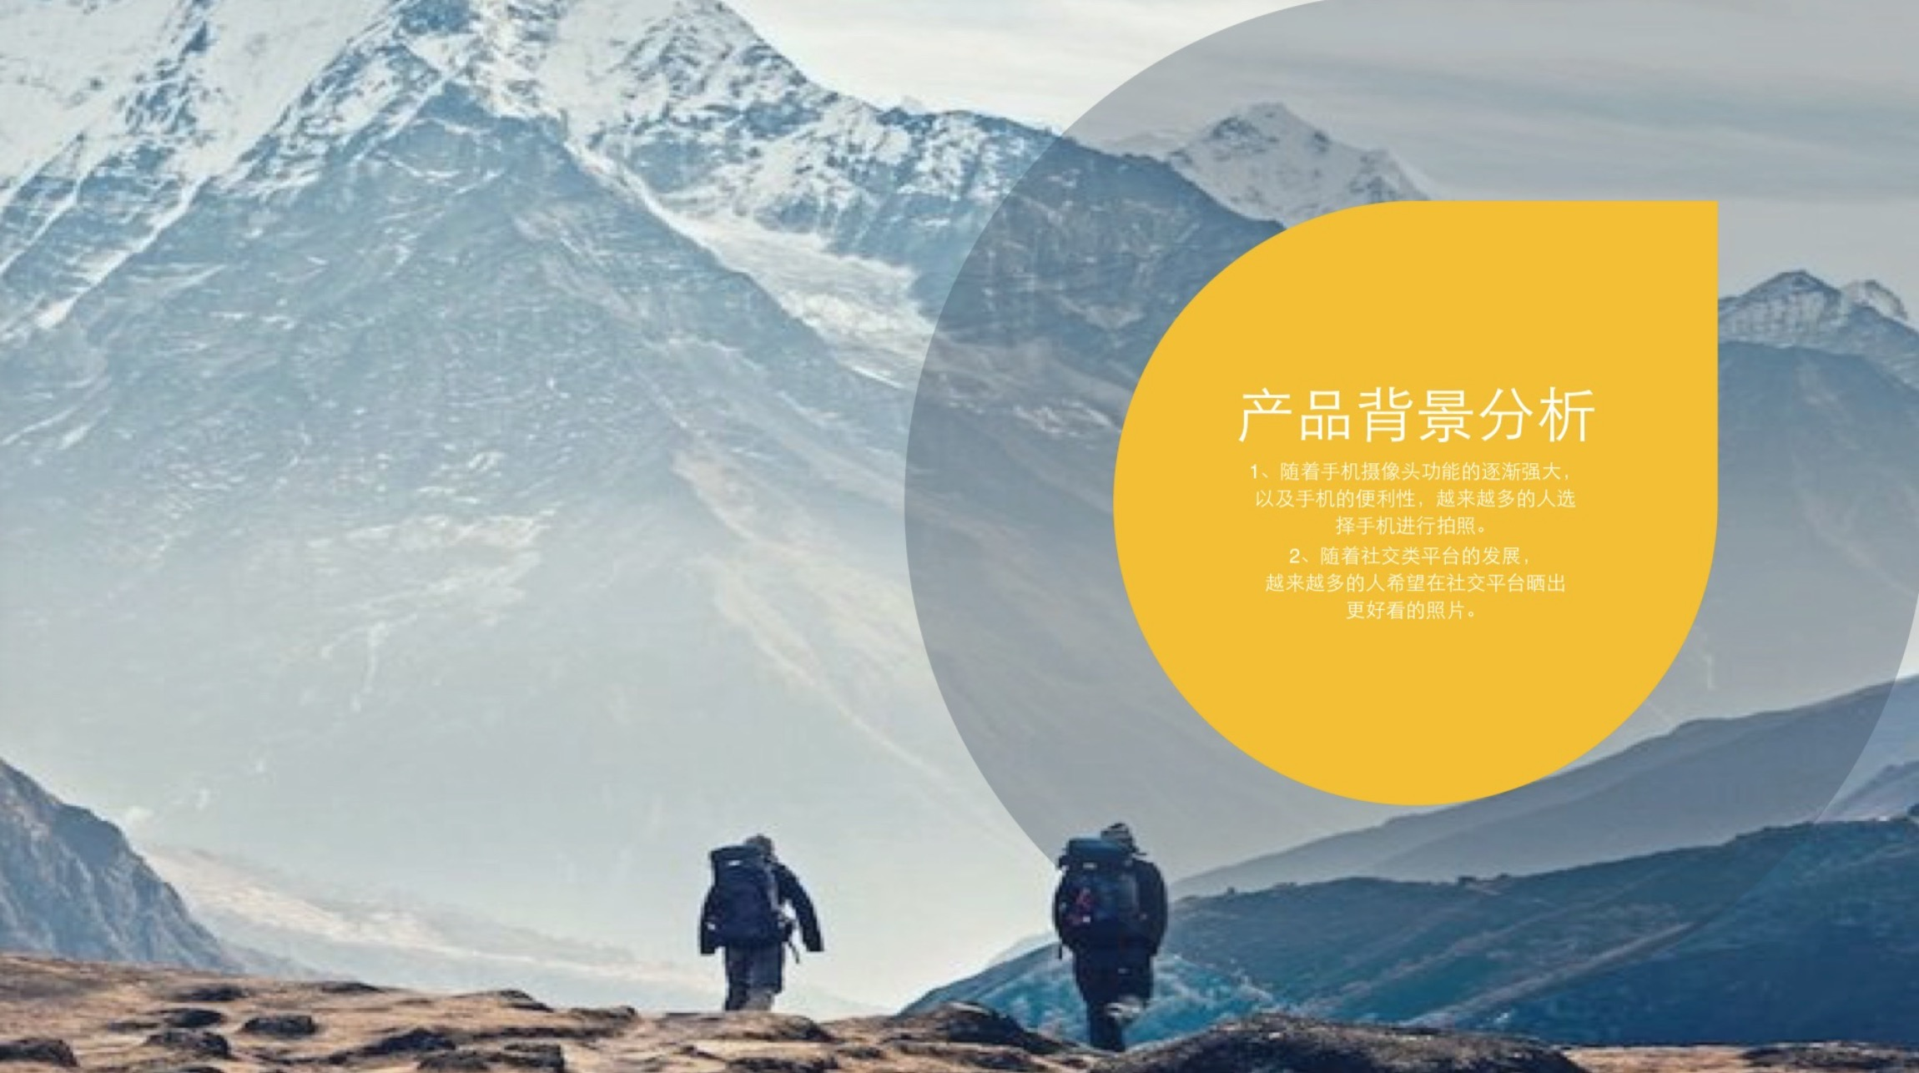

Slide 5
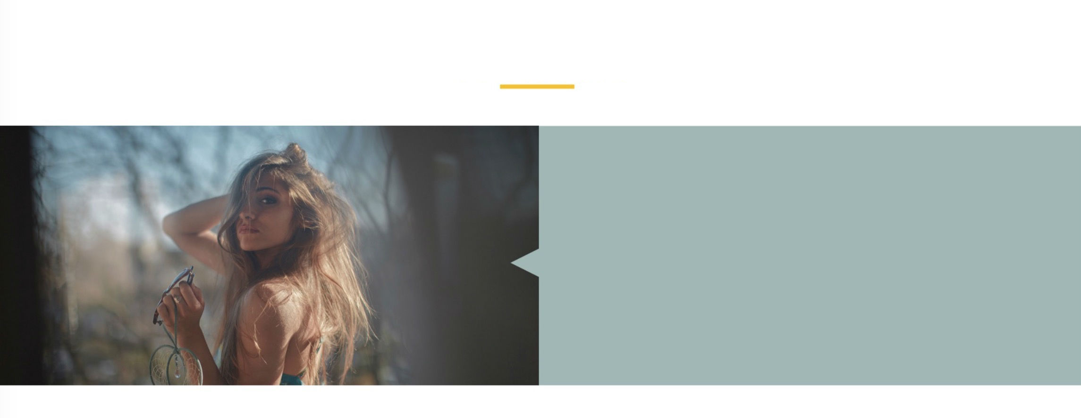
适用人群
大学生和白领中的女性用户
因为这些用户在日常生活中拍照频率较高，而且外出时喜欢拍照留念，并且在拍照时并不能摆出令自己满意的Pose或者Pose不符合场景，希望别人指导自己拍摄出更加专业的照片。
拍照时教人如何摆Pose

Slide 6
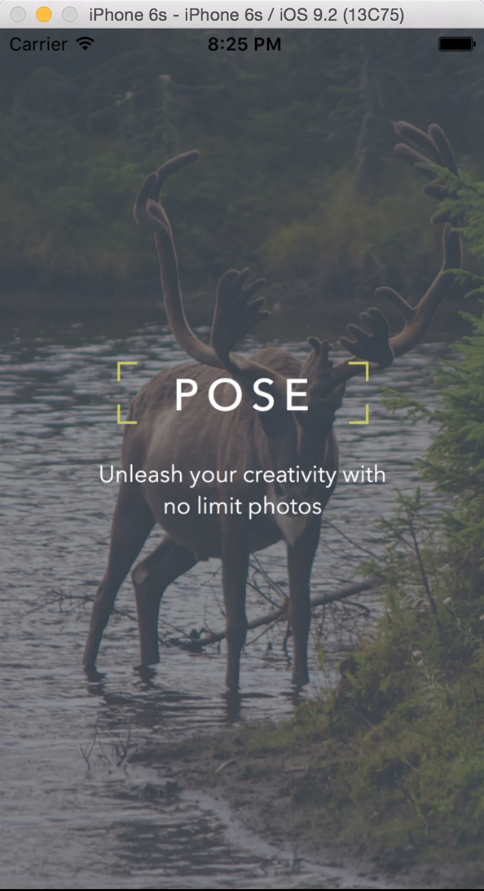
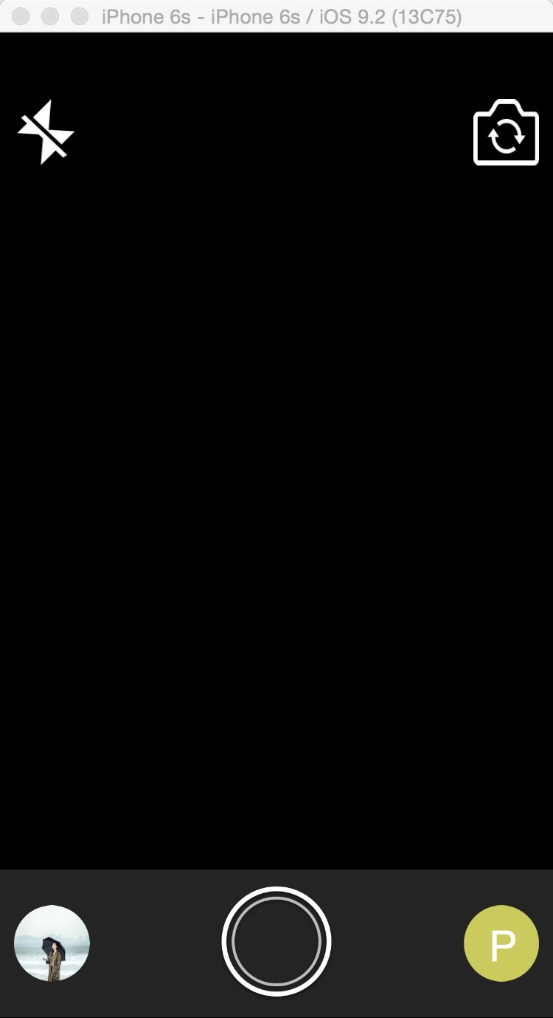

Slide 7
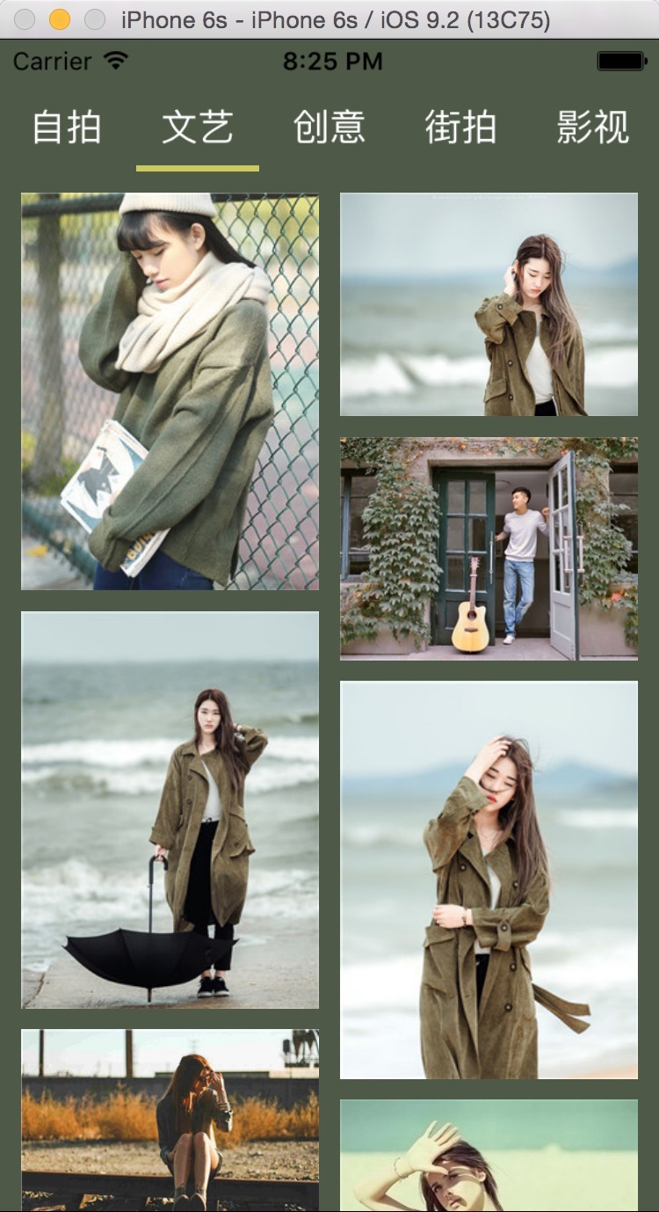
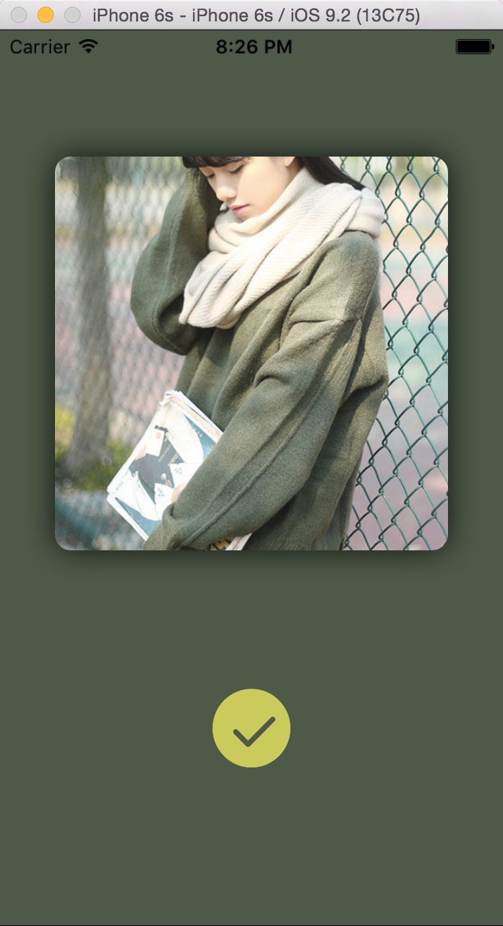

Slide 8
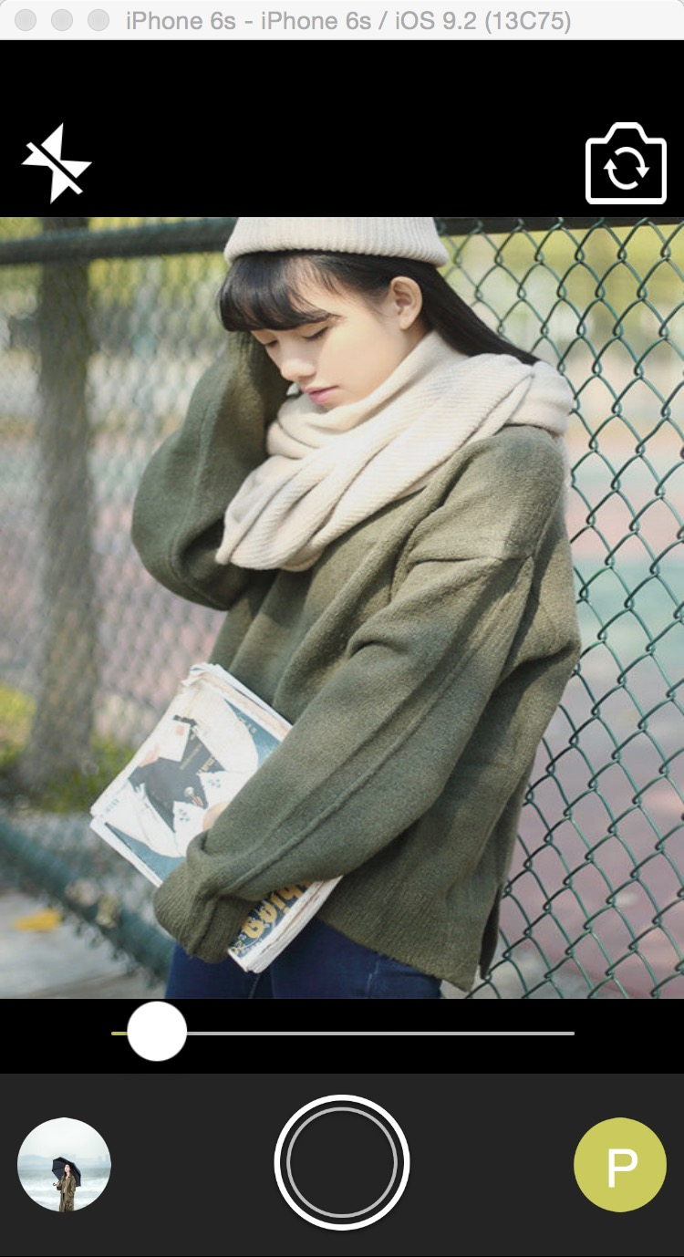
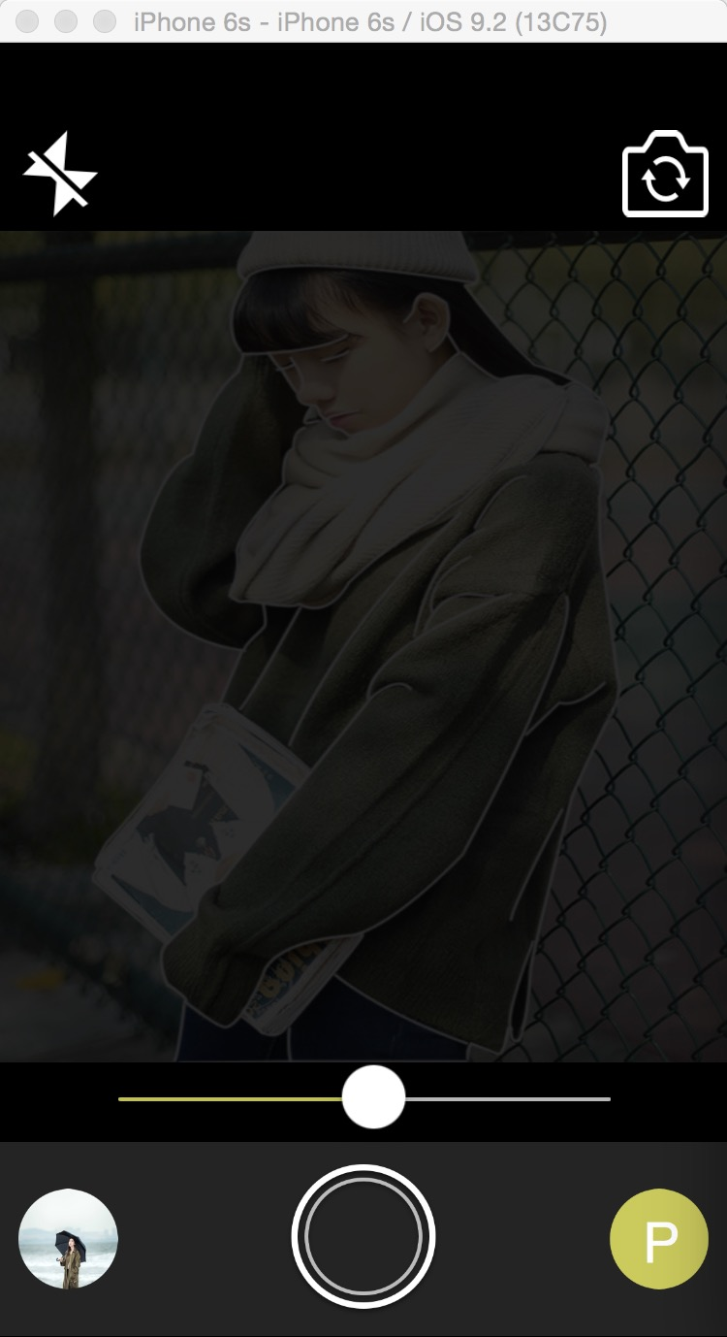
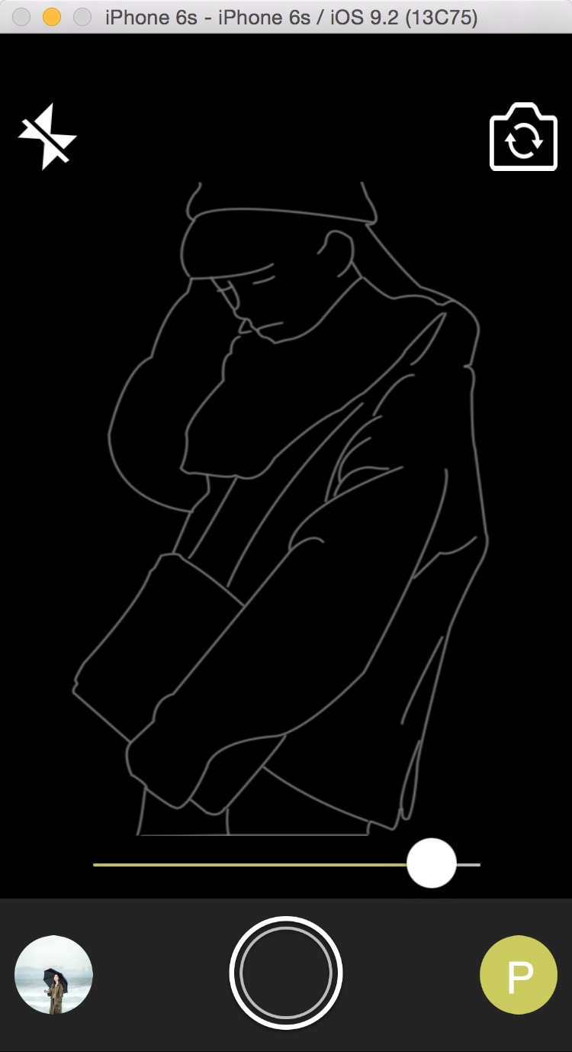

Slide 9

待完善功能&其他
由于时间和现今能力等一些因素的限制，有许多功能还未完成，例如：拍照、图片处理以及分享功能。
还有许多代码需要去优化完善，但是这次iOS大作业，我通过google、百度，查看模仿别人的代码，学到了一些新知识，例如iOS中ViewController传数据的几种方式，对UICollectionView有了一定的了解。
最后感谢信产周济遥等同学的帮助。

Slide 10
